Slide 1
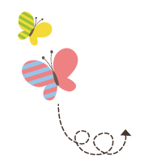
1111111111111111111111111111111111111111111111111111111111111111
Unit 2 Good Health to You!
六年级下册
Lesson7 Always Have Breakfast!
WWW.PPT818.COM

Slide 2
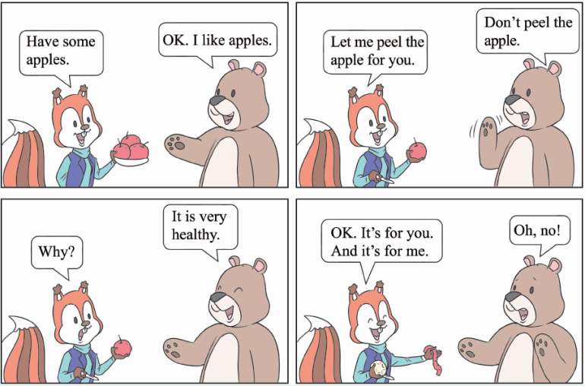

Slide 3
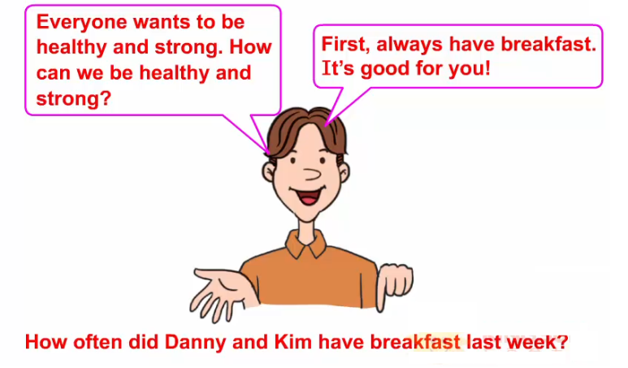
1. Healthy and strong

Slide 4
知识点 1
be /biː/ v．是(am, is, are 的原形)
I want to be a teacher. 我想成为一名老师。
例句：
bee n．蜜蜂
同音异义词记忆法：
am
be
was (过去式)
词形变化：
is
are
were (过去式)
魔法记忆：
am，is，are用法口诀：
I跟am，you跟are，is连着他、她、它。
单数主语用is，复数主语全用are。

Slide 5
知识点 2
healthy /'helθi/ adj. 健康的 【四会】
We need to eat healthy food.我们需要吃健康的食物。
例句：
字母组合ea的发音是/e/。
发音：
keep healthy 保持健康 healthy food健康食品
短语：
unhealthy adj.不健康的
反义词：
health(名词)→ healthy (形容词)→ healthily (副词)
词形变化：
魔法记忆：
healthy好健康，strong真强壮，weak 虚弱不能胖。

Slide 6
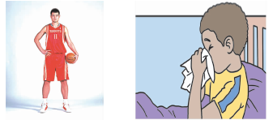
知识点 3
strong /strɒŋ/ adj. 强壮的；有力的 【四会】
He is a strong man. 他是个强壮的男人。
例句：
weak adj.虚弱的
反义词：
图示记忆法：
strong weak

Slide 7
My brother plays sports every day. He is very _______．
A. weak B. strong C. good
典例
B

Slide 8
How often did Danny and Kim have breakfast last week? 上周丹尼和金多久吃一次早餐？
知识点 4
how often 提问频率
how often “多久一次”，用来提问某一动作或状态发生的频率。

Slide 9
对how often引导的特殊疑问句的回答
考向:
对how often引导的特殊疑问句进行回答，常用once(一次)；twice a day (一天两次)；three times a week (一周三次); always(总是); sometimes(有时); often(经常); never(从不)等表示频率或次数的单词或短语。

Slide 10
例句:
—How often do you play ping­-pong?
你多久打一次乒乓球？
—Three times a week.一周三次。

Slide 11
与how 有关的特殊疑问词组：
(1)how old 多大（询问年龄）
(2)how many多少(询问可数名词的数量)
(3)how much多少(钱)(询问不可数名词的数量或物品的价格)
(4)how long 多长(询问时间或物体的长度)
(5)how far 多远(问距离)
(6)how tall 多高
拓展

Slide 12
have breakfast 吃早餐
What time do you have breakfast?
你几点钟吃早餐？
例句：
表示吃饭常用“eat / have ＋三餐的名称”。例如：
eat breakfast＝have breakfast（吃早餐）
eat lunch＝have lunch（吃午餐）
eat supper/dinner＝have supper/dinner（吃晚餐）

Slide 13
last week 上周
I went to Canada last week. 我上周去加拿大了。
例句：
这是表示过去的时间状语，用于一般过去时。
last还经常用于短语：
last night 昨天晚上
last year 去年
last month 上个月

Slide 14
I had fun with my friends ________．
A. next week B. tomorrow C. last week
典例
C
点拨：
本题考查时间状语。根据句中的had是have的过去式可知要用表示过去的时间状语，所以选C。

Slide 15
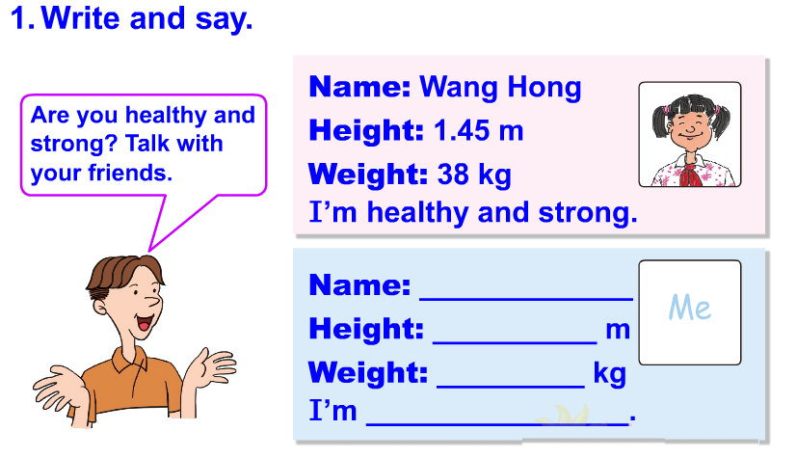
2. Let’s do it!

Slide 16
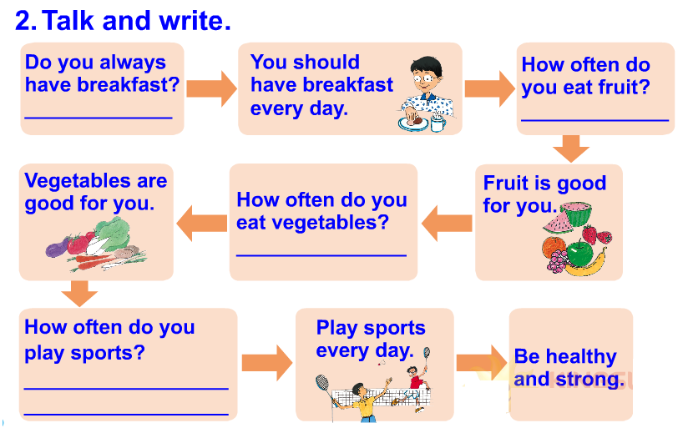
2. Let’s do it!

Slide 17
一、单项选择。
1. Let’s ________ good friends.
A. are B. is C. be
C
let’s 后面跟动词原形，是祈使句的一种形式，be是am，is，are 的原形，所以选C。句意：让我们成为好朋友吧。
点拨：

Slide 18
2. ( ) I have ________ at 7：00 in the morning.
A. breakfast B. lunch C. dinner
3. ( ) I usually go to school_____ seven _____ the morning.
A．at; on B．at; in C．about; on
A
B
点拨：
本题考查介词。表达在具体的点钟要用介词at；表达“在早上”要用短语in the morning，所以选B。

Slide 19
4. ( ) —Do you always eat breakfast?
—Yes. It’s good ________ me.
A. in B. for C. at
5. ( ) —________ do you play on the computer?
—Once a week.
A. How many B. How much C. How often
B
C

Slide 20
二、用所给单词的正确形式填空。
My mother ________ (be) a teacher. And I want to ________ (be) a teacher like her.
is
be

Slide 21
三、写出下列单词的相应形式。
1. is (原形)________
2. want（第三人称单数）________
3. health（形容词）________
4. one（序数词）________
5. do（过去式）________
be
wants
healthy
first
did

Slide 22
本节课我们学习了以下知识，请同学们一定加强巩固，以便能和同学们进行灵活交流哦！
重点词汇：be, healthy, strong➢
重点短语：have breakfast, last week
重点句式：How often did Danny and Kim have breakfast last week?

Slide 23
1 熟记本节课所学的句型、短语和单词，必须会听、说、读、写。
2 将1. Healthy and strong朗读流利。
3 完成配套的课后作业。

